Slide 1
လူမႈအက်ိဳးျပစြန္႔ဦးတီထြင္စီးပြားေရးလုပ္ငန္းမ်ား အတြက္
ဆန္းသစ္တီထြင္ေသာ ေငြေၾကးစီမံခန္႔ခြဲမႈ နည္းဗ်ဴဟာမ်ား
STEP^{UP} စီမံကိန္းမွဒုတိယအႀကိမ္ေျမာက္ သင္တန္းပို႔ခ်ျခင္း
Dr. Michael Murg Chair, Institute of Banking and Insurance Industry, FH JOANNEUM
Michael Meallem, Waruth Kaosol
Center for Social Impact, Payap University

Slide 2
SE ေငြေၾကးေထာက္ပံ့မႈႏွင့္ဆုိင္သည့္ ျပႆနာမ်ား
SE မ်ားအတြက္ ေငြေၾကးေထာက္ပံ့မႈသည္ -
အလွမ္းမီရန္ ခက္ခဲသည္ (သုိ႔) အကန္႔အသတ္ႏွင့္ျဖစ္သည္
ေလွ်ာက္ထားရန္ႏွင့္စီမံခန္႔ခြဲရန္ ရင္းျမစ္မ်ားစြာသံုးရသည္
အမ်ားအားျဖင့္ စည္းကမ္းခ်က္မ်ားပါရွိၿပီး၊ ထိုစည္းကမ္းခ်က္မ်ားသည္ တည္ေထာင္သူလုပ္ငန္းရွင္၏ ေမွ်ာ္မွန္းခ်က္၊ အေတြးအေခၚခံယူခ်က္တို႔ႏွင့္ အျမဲတေစကိုက္ညီခ်င္မွ ကိုက္ညီေပမည္။
အမ်ားအားျဖင့္ SE မ်ားသည္ အက်ိဳးသက္ေရာက္မႈကိုၾကည့္သည့္ ရင္းႏွီးျမဳပ္ႏွံသူမ်ားက လိုအပ္ခ်က္အျဖစ္ သတ္မွတ္ထားေသာ အက်ိဳးသက္ေရာက္မႈ တုိင္းတာခ်က္မ်ား မရွိျခင္း၊ ေထာက္ပံ့ေၾကးအား ေလွ်ာက္ထားရန္ စီးပြားေရးဗဟုသုတ မရွိျခင္းတို႔ေၾကာင့္ မျပည့္မစံုျဖစ္ရသည္
ေထာက္ပံ့ေငြရွာေဖြျခင္း (အလွဴခံျခင္း) ႏွင့္ အစုေပၚအျမတ္ကိစၥမ်ားႏွင့္ပတ္သက္လွ်င္ ဥပေဒေၾကာင္းအရျပႆနာမ်ားရွိျခင္း

Slide 3
စုေပါင္းေထာက္ပံ့ျခင္း (Crowdfunding) ဆိုသည့္စကားရပ္သည္ သင့္အတြက္ မည္သို႔အဓိပၸါယ္ရသနည္း။

Slide 4
ျဖစ္ႏုိင္ေခ်ရွိေသာ အေျဖ?
မိမိ၏စီမံကိန္း (သို႔) စြန္႔ဦးလုပ္ငန္းအား လူအမ်ားထံမွ အလွဴခံရရွိေသာ ေငြေၾကး ႏွင့္အေထာက္အပံ့ျပဳကာ စီမံကိန္းႏွင့္ စီမံကိန္းအုိင္ဒီယာ အတြက္ ေက်ာေထာက္ေနာက္ခံျဖစ္ေစျခင္း
CROWDFUNDING

Slide 5
ပံုသ႑ာန္အမ်ိဳးမ်ိဳး
£%

Slide 6
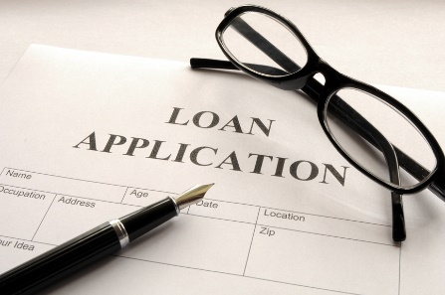
CROWDFUNDING အမ်ိဳးအစားေပၚမူတည္က ေထာက္ပံ့မႈပမာဏာကြာျခားသည္
လွဴဒါန္းမႈမ်ား
ဆုေၾကးေငြမ်ား
ေခ်းေငြ
ရွယ္ယာပိုင္ဆုိင္မႈခြဲေ၀ျခင္း
EQUITY
CROWDSUPPORTING
ပံုမွန္အားျဖင့္ < $20k
CROWDFUNDING
ပံုမွန္အားျဖင့္ < $50k
CROWDLENDING
ပံုမွန္အားျဖင့္ < $500k
CROWDINVESTING
ပံုမွန္အားျဖင့္ $50K ႏွင့္ $10M ၾကား

Slide 7
EXAMPLES: DONATION BASED CROWDFUNDING

Slide 8
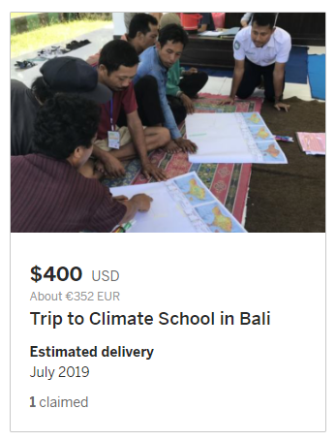
EXAMPLES: REWARD BASED CROWDFUNDING

Slide 9
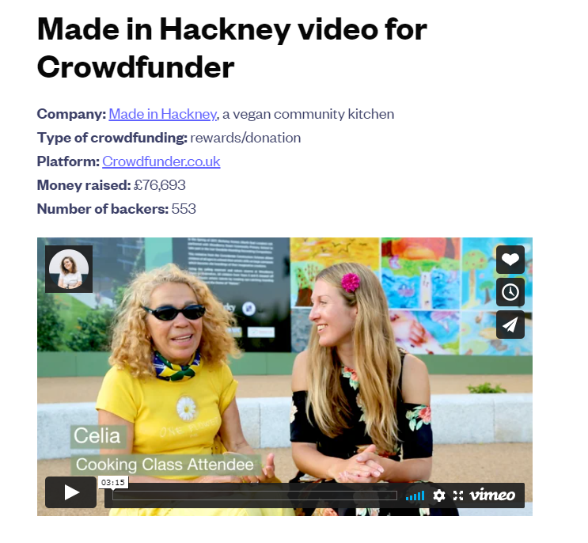
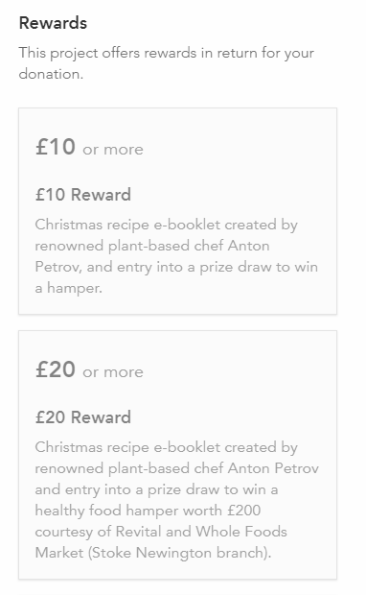
https://vimeo.com/237984999

Slide 10
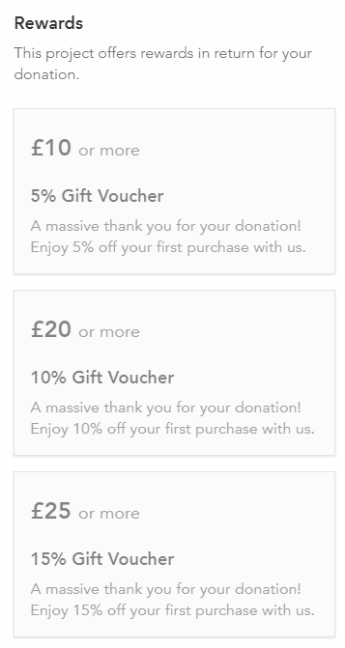
https://youtu.be/v3cAch5YJKU

Slide 11
EXAMPLES: LENDING BASED CROWDFUNDING

Slide 12
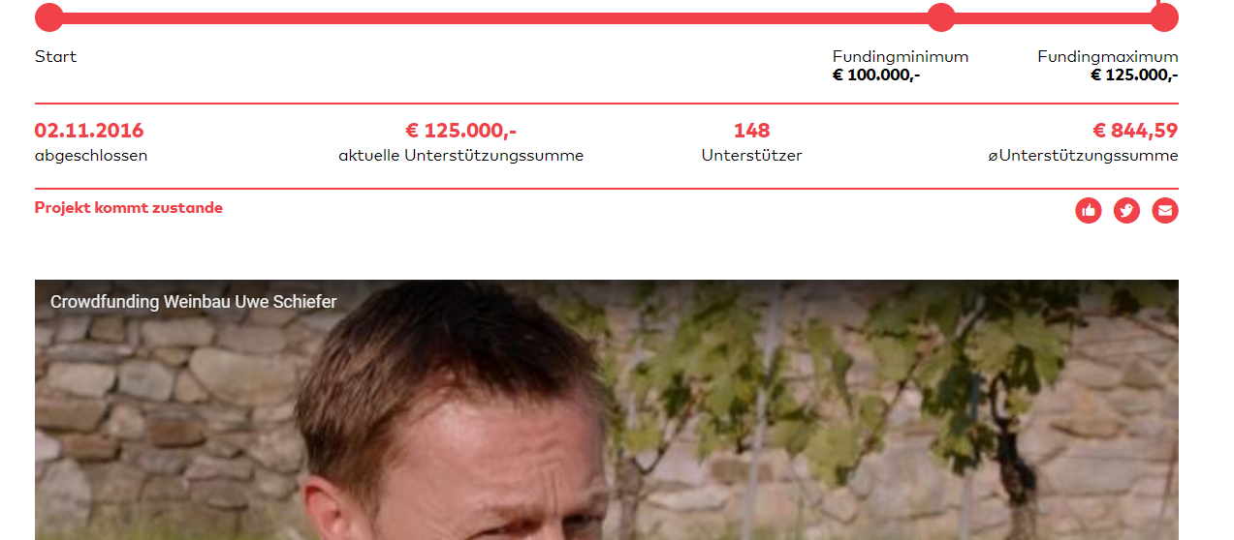
EXAMPLES: EQUITY BASED CROWDFUNDING

Slide 13
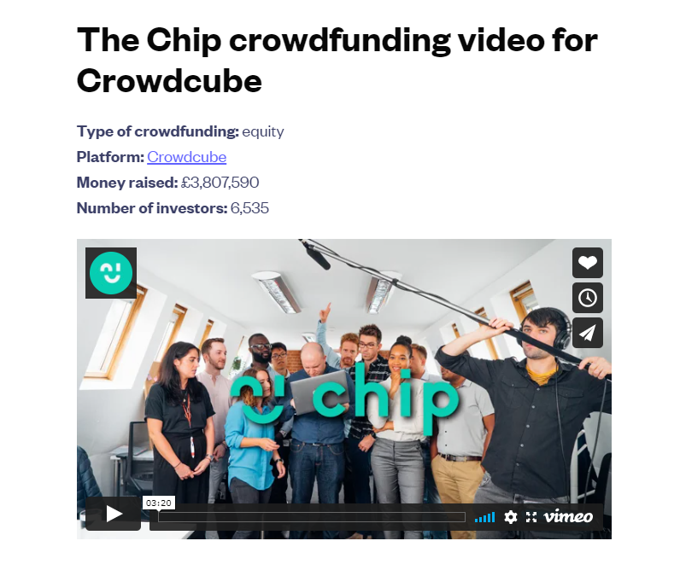
https://vimeo.com/453968283

Slide 14
ေငြေၾကးေစ်းကြက္မ်ားႏွင့္ CROWDFUNDING ကို ႏႈိင္းယွဥ္ျခင္း
ေငြေၾကးေစ်းကြက္မ်ား
အေၾကြး
ေစ်းကြက္က ခရက္ဒစ္ႏႈန္းကို သံုးသပ္အကဲျဖတ္ၿပီး အတိုးနႈန္းကို သတ္မွတ္သည္။ (အေၾကြးအတြက္အတိုးႏႈန္း)
ရွယ္ယာပိုင္ဆိုင္မႈခြဲေဝျခင္း (equity)
ေစ်းကြက္က firm ၏တန္ဖိုးကို သံုးသပ္အကဲျဖတ္သည္။
CROWDFUNDING
အေၾကြး ကုမၸဏီမန္ေနဂ်ာက ၄င္းကမ္းလွမ္းႏုိင္ေသာ အတိုးႏႈန္းကို သတ္မွတ္သည္။
ရွယ္ယာပိုင္ဆိုင္မႈခြဲေဝျခင္း (equity) ကုမၸဏီမန္ေနဂ်ာက ၄င္းေရာင္းခ်ႏုိင္ေသာ ရွယ္ယာ၏ ေစ်းႏႈန္းကို သတ္မွတ္သည္။

Slide 15
Crowdfunding ကအဘယ္ေၾကာင့္ အလုပ္ျဖစ္သနည္း။
Crowdfunding တြင္ ရင္းႏွီးျမဳပ္ႏွံသူမ်ားသည္ ေငြေၾကးအျမတ္အစြန္းထက္ ထုတ္ကုန္ပစၥည္းစြဲ၊ ေဒသစြဲ၊ ကုမၸဏီစြဲ စသည့္ စိတ္ပိုင္းဆိုင္ရာဆက္ႏြယ္မႈကို ပိုမိုအေလးထားေသာေၾကာင့္ ၄င္းတို႔အား စိတ္ဓာတ္ပိုင္းဆိုင္ရာ ဆြဲေဆာင္မႈေပးရန္ ပိုမိုအေရးႀကီးပါသည္။
အုပ္စုလိုက္ျဖစ္ျခင္း
ကိန္းဂဏန္းဆိုင္ရာ အျမင္မရွိျခင္း
ေငြေၾကးပမာဏနည္းပါးေသာေၾကာင့္ ဆံုးရႈံးႏိုင္ေခ်ႏွင့္ ျပန္ရႏိုင္ေခ်မ်ားကို တြက္ခ်က္မႈမရွိျခင္း

Slide 16
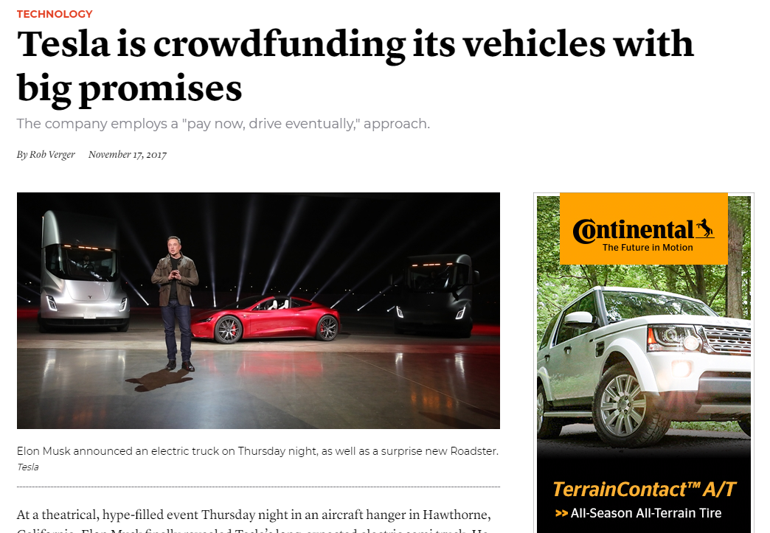

Slide 17
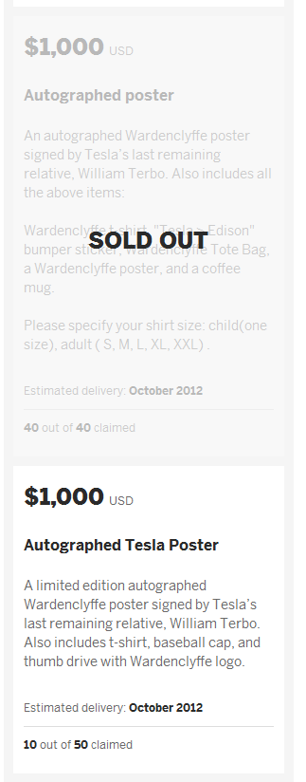
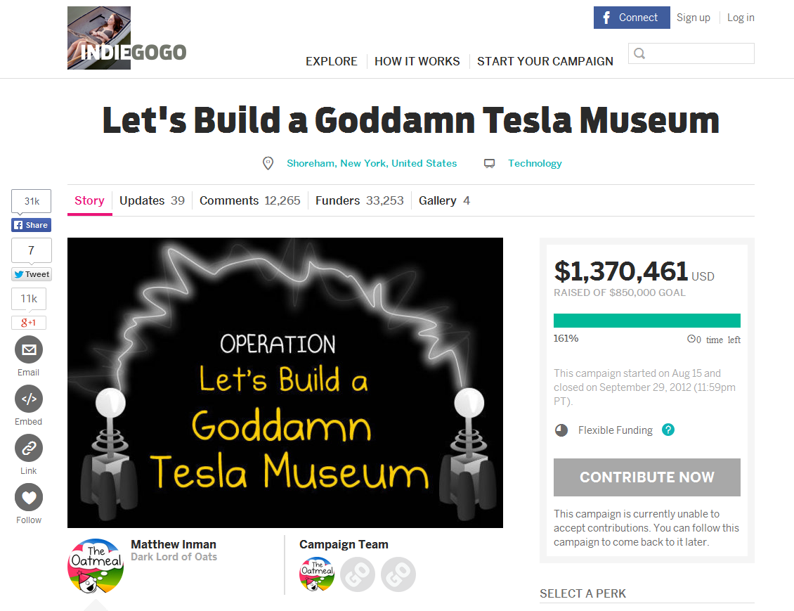
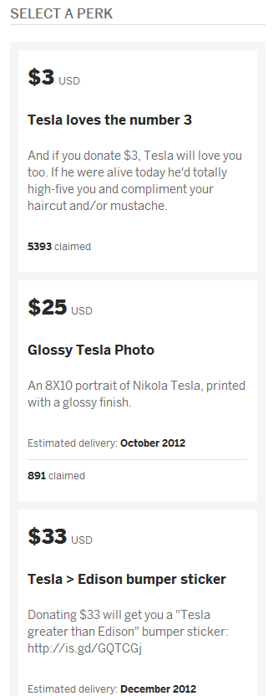

Slide 18
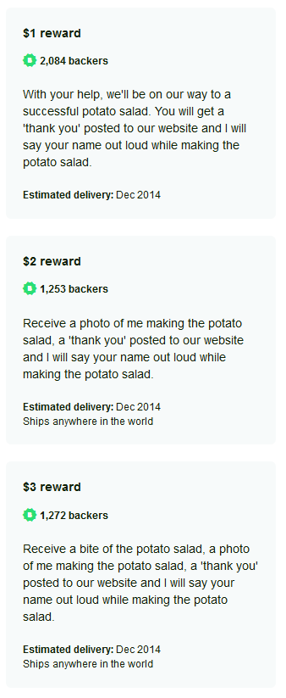
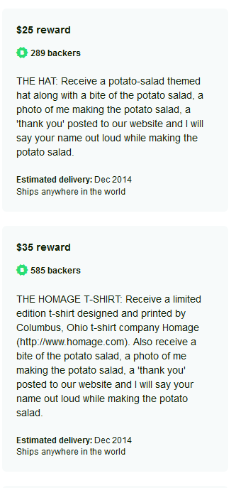
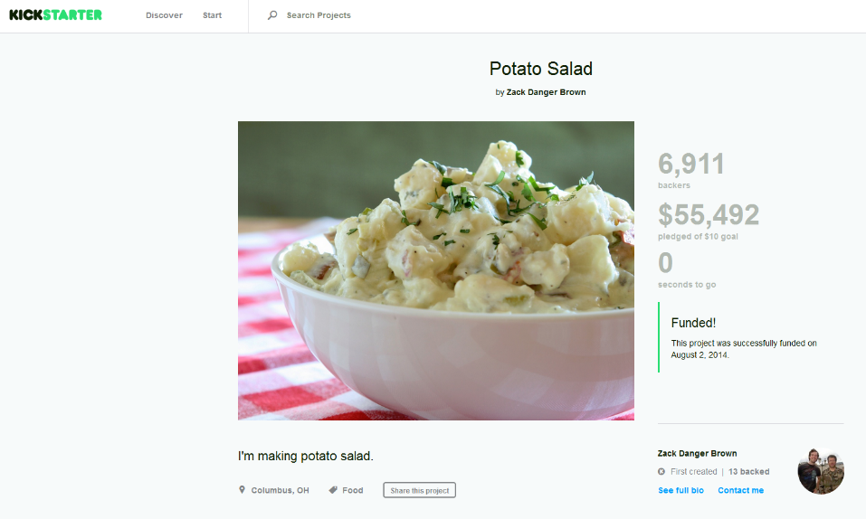

Slide 19
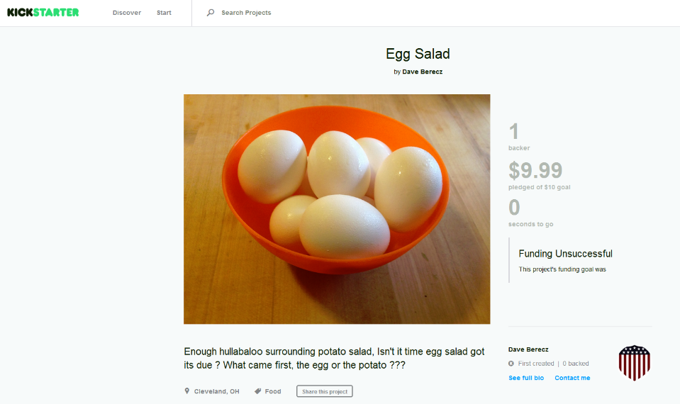

Slide 20
CROWDFUNDING ပံုစံေနာက္တစ္မ်ိဳး
အက်ိဳးအျမတ္ထပ္မံခြဲေ၀-မေ၀ ေရြးခ်ယ္ႏိုင္သည့္ တစ္ဆင့္ႏွိမ့္ေၾကြးၿမီ (Subordinated Debt)
တစ္ဆင့္ႏွိမ့္ေၾကြးၿမီ (subordinated debt)ဆိုသည္မွာ ေဒဝါလီခံခဲ့ရသည္ရွိေသာ္ အျခားေၾကြးၿမီမ်ားကို ဦးစြာျပန္ေပးဆပ္ရမည္ဟု ဆိုလိုသည္။
အက်ိဳးအျမတ္ခြဲေဝမႈ ပံုစံေၾကာင့္ crowdfunding ရင္းႏွီးျမဳပ္ႏွံသူမ်ားက ပိုမိုႏွစ္သက္ေလ့ရွိသည္။
ကုမၸဏီပိုင္ရွင္မ်ား ရရွိႏိုင္သည့္ အက်ိဳးအျမတ္မ်ား
တစ္ဆင့္ႏွိမ့္ေၾကြးၿမီမ်ားကို ရွယ္ယာခြဲေ၀မႈမ်ားေအာက္တြင္ ခ်ိတ္ဆက္ထားေသာေၾကာင့္ ေခ်းေငြ (သို႔) အေၾကြးရယူရန္ ပိုမိုလြယ္ကူျခင္း
လုပ္ငန္းအေပၚ ထိန္းခ်ဳပ္ႏိုင္ခြင့္ မဆံုးရႈံးျခင္း
Crowdfunding ရင္းႏွီးျမဳပ္ႏွံသူမ်ားႏွင့္ အက်ိဳးအျမတ္ခြဲေ၀မႈသည္ အခ်ိန္အကန္႔အသတ္ရွိျခင္း vs. Equity ရွယ္ယာခြဲေ၀မႈရင္းႏွီးျမဳပ္ႏွံသူမ်ားႏွင့္မူ အခ်ိန္အကန္႔အသတ္မရွိျခင္း
ရင္းႏွီးျမဳပ္ႏွံသူမ်ားအတြက္ အတိုးႏႈန္းသက္သာစြာ စီစဥ္ေပးႏိုင္ျခင္း
အတိုးႏႈန္းေပးရန္ ယခင္ႏွစ္မွ အျမတ္အား လိုအပ္ျခင္း

Slide 21
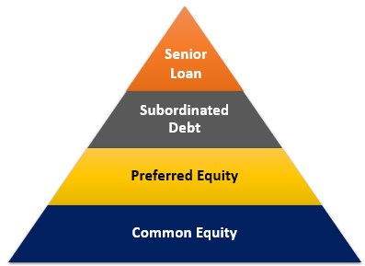
စြန္႔စားမႈအနိမ့္ဆံုး
စာရင္းရွင္းဖ်က္သိမ္းရသည့္အခါ ဦးစားေပးရသည့္ ေငြေပးေခ်မႈ
စြန္႔စားမႈအျမင့္ဆံုး

Slide 22
Crowdfunding ဆိုင္ရာ အသံုးအႏႈန္းမ်ား
ကမ္ပိန္းအသံုးအႏႈန္းမ်ား
ကမ္ပိန္း (CAMPAIGN) ကူညီေထာက္ပံ့ႏိုင္ေျခရွိသူမ်ားအား ခ်ိတ္ဆက္ႏိုင္ရန္ စီမံကိန္း လုပ္ေဆာင္ခ်က္မ်ား အားလံုးကို ဆိုလိုသည္
အခ်ိန္ (TIME) ရည္မွန္ထားေသာ ရန္ပံုေငြပမာဏ ျပည့္မီရန္ (တခါတရံ) သတ္မွတ္ထားေသာ အခ်ိန္
ပန္းတိုင္ (GOAL) စီမံကိန္းေဖာ္ေဆာင္သူပိုင္ရွင္မွ သတ္မွတ္ထားေသာ ေငြေၾကးစုစုေပါင္း
အဆင့္သတ္မွတ္ခ်က္ (THRESHOLD) သတ္မွတ္ထားေသာ အနည္းဆံုး ရန္ပံုေငြ ပမာဏ (တင္ျပရန္လိုအပ္ပါက)
အမ်ားဆံုး ပမာဏ (MAXIMUM) သတ္မွတ္ထားေသာ အမ်ားဆံုး ရန္ပံုေငြ ပမာဏ (တင္ျပရန္လိုအပ္ပါက)
ဆုခ်ီးျမွင့္ျခင္း (REWARDS) ဆုခ်ီးျမွင့္မႈအေျချပဳ အရင္းအႏွီးပူးေပါင္းမတည္သည့္ စနစ္တြင္ ကူညီေထာက္ပံ့သူမ်ားအား ရုပ္ဝတၳဳ ပစၥည္းသို႔မဟုတ္ အျခားတခုခုအား ခ်ီးျမွင့္ျခင္း

Slide 23
CROWDFUNDING ယႏၱယား
ေယဘုယ်အားျဖင့္ အရင္းအႏွီးမတည္ရာတြင္ ကူညီေထာက္ပံ့သူမ်ားမွ စီမံကိန္းအတြက္ ကုန္က်စရိတ္မ်ား ေပးေခ်သည့္ ပလက္ေဖာင္းမ်ား (ရန္ပံုေငြမတည္ေပးသည့္ ေနရာမ်ား) မွ လုပ္ေဆာင္ေလ့ရွိသည္။

Slide 24
15 Minutes

Slide 25
အုပ္စုလုိက္ လုပ္ေဆာင္ခ်က္
၁။ အရင္းအနွီးမတည္သည့္ ပလက္ေဖာင္း (crowdfunding platforms) မ်ားကို တတ္ႏုိင္သမွ် စာရင္းျပဳစုပါ။
မည္သည့္ ပလက္ေဖာင္းမ်ားသည္ လူမႈအက်ိဳးသက္ေရာက္မႈရွိမည့္ စီမံကိန္းမ်ား/ လူမႈစီပြားလုပ္ငန္းမ်ားအား အေလးေပးလုပ္ေဆာင္ၾကသနည္း။
၂။ အရင္းအႏွီးပူးေပါင္းမတည္ရန္ (crowdfunding) ေတာင္းခံေနေသာ လူမႈအက်ိဳးသက္ေရာက္မႈအတြက္ လုပ္ေဆာင္ေနေသာ စီမံကိန္း/ လူမႈစီပြားလုပ္ငန္း အနည္းဆံုးႏွစ္ခုကို ေဖာ္ထုတ္ပါ။
အဘယ္ေၾကာင့္ ထိုစီမံကိန္းမ်ား/စီးပြားေရးလုပ္ငန္းမ်ားကို ကူညီေထာက္ပံ့သင့္-မသင့္ ေဆြးေႏြးပါ။
၃။ Crowdfunding ၏ အက်ိဳး၊ အျပစ္မ်ားကို ေဆြးေႏြးပါ။

Slide 26
Team Presentations – 5 minutes/team

Slide 27
CROWDFUNDING
PLATFORMS
INTERNATIONAL | THAILAND | MYANMAR
Kickstarter Indiegogo GoFundMe Razoo RocketHub Onevest Network for Good | Asiola Taejai Socialgiver Peerpower Dreamaker Equity Live Fin Corp Phoenixict | MM Community Suseeyar Fundmyanmar
Donation + Reward
Leanding + Equity

Slide 28
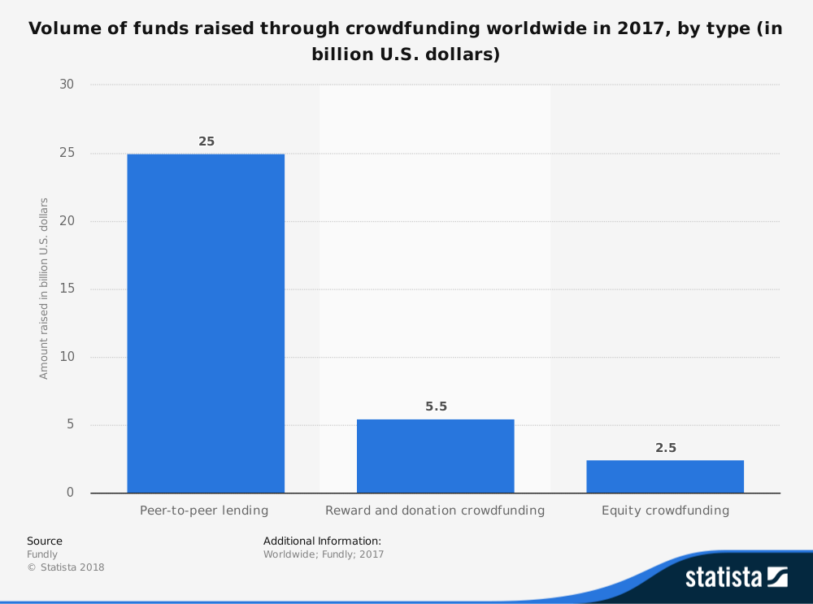
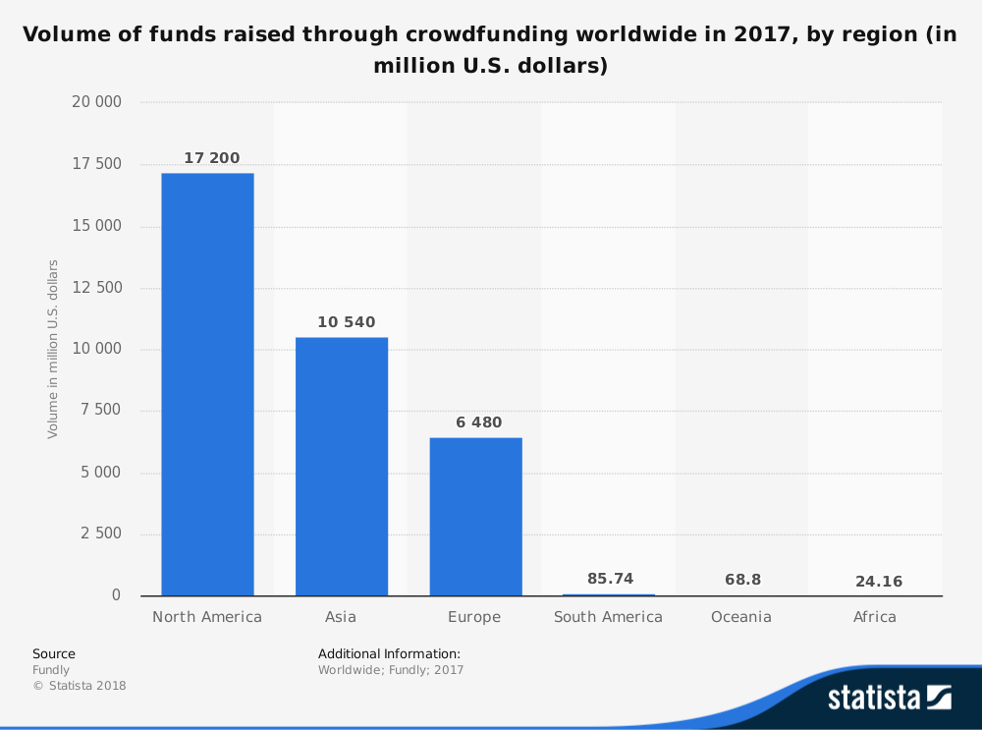
MARKET STATISTICS
Data: Statista

Slide 29
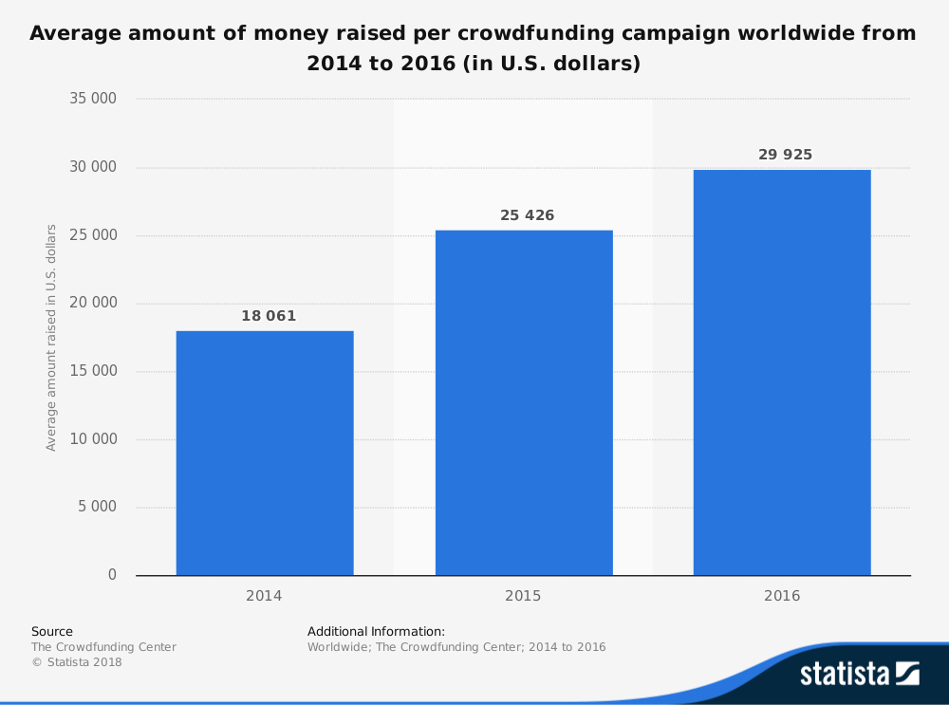
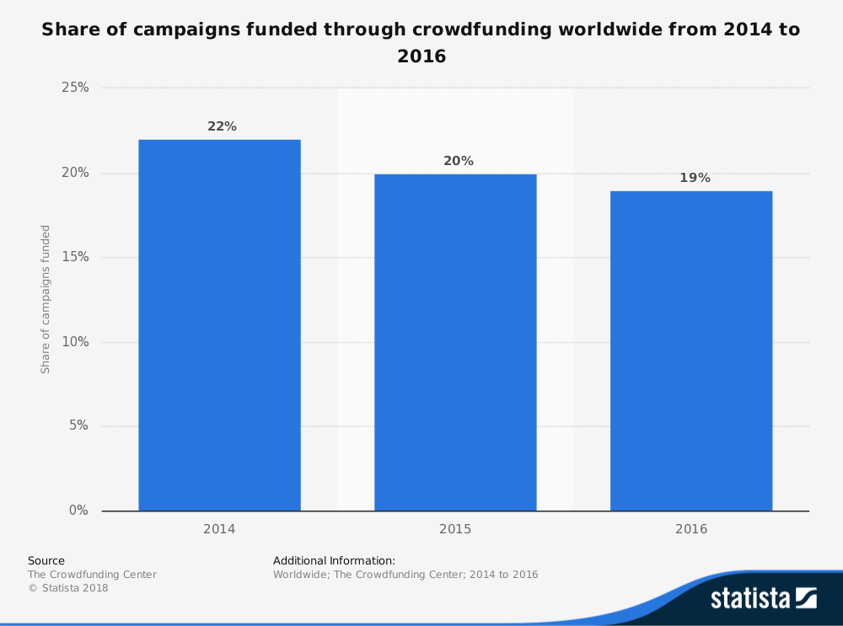
MARKET STATISTICS
(cont‘d)
Data: Statista

Slide 30
MARKET STATISTICS
CROWDFUNDING & CROWDINVESTING
Data: Statista

Slide 31
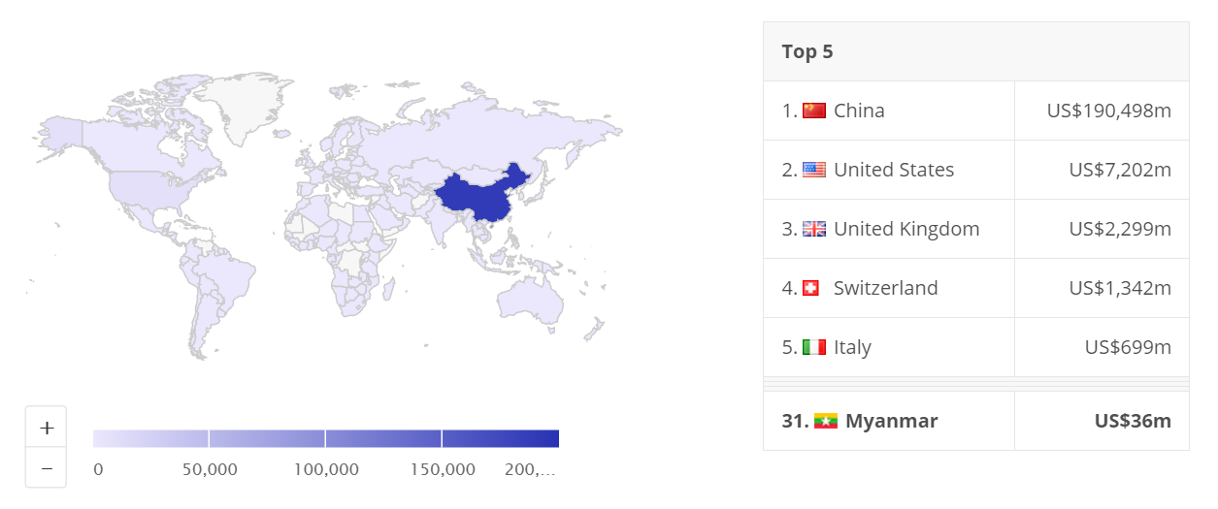
MARKET STATISTICS
CROWDLENDING
Data: Statista

Slide 32
MARKET FORECAST
MYANMAR
Data: Statista

Slide 33
MARKET FORECAST
MYANMAR (cont‘d)
Data: Statista

Slide 34
MARKET FORECAST
THAILAND
Data: Statista

Slide 35
MARKET FORECAST
THAILAND (cont‘d)
Data: Statista

Slide 36
15 Minutes

Slide 37
ကမ္ပိန္းအႀကိဳျပင္ဆင္ျခင္း
ကမ္ပိန္းလုပ္ေဆာင္ျခင္း
လုပ္ငန္းလည္ပတ္
ကမ္းပိန္းေနာက္ဆက္တြဲ
ေက်းဇူးတင္ျခင္း
ခ်ိတ္ဆက္ျခင္း
မြမ္းမံျခင္း
ျဖည့္ဆည္းျခင္း
တိုးတက္ေစျခင္း
ေဖာ္ထုတ္ျခင္း
ျပင္ဆင္ျခင္း
တည္ေဆာက္ျခင္း

Slide 38
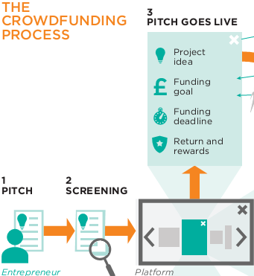
HOW
DOES
IT
WORK

Slide 39
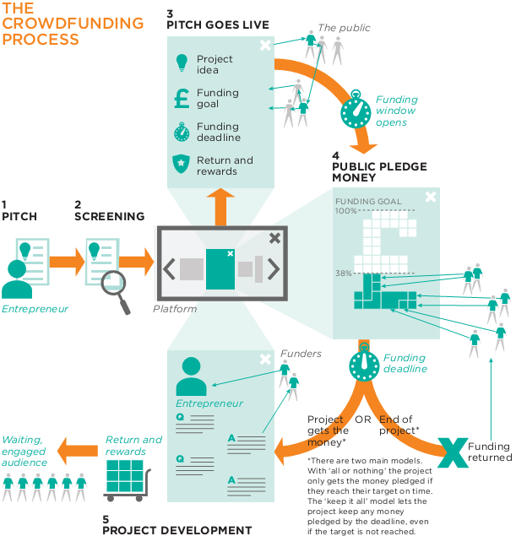

Slide 42
CROWDFUNDING ကမ္ပိန္းကို စီစဥ္ျခင္း
ေအာင္ျမင္ေသာ Crowdfunding ကမ္ပိန္းတစ္ခုျဖစ္လာရန္ အရင္းအႏွီးပူးေပါင္းမတည္သည့္ ပလက္ေဖာင္းတြင္ မိမိ စီမံကိန္းကို တင္ျပျခင္းအျပင္ အျခားလုပ္ငန္းေဆာင္တာမ်ား လိုအပ္ပါေသးသည္။
IDENTIFY ေဖာ္ထုတ္ျခင္း | PREPARE ျပင္ဆင္ျခင္း | BUILD တည္ေဆာက္ျခင္း
Define your goal, budget and milestones ပန္းတိုင္၊ ဘတ္ဂ်က္ႏွင့္ မွတ္တိုင္မ်ားအား သတ္မွတ္ပါ | Set up project and communication plan စီမံကိန္းႏွင့္ ဆက္သြယ္ေရးအစီအစဥ္ကို ေဖာ္ေဆာင္ပါ | Open account and set up payment အေကာင့္ဖြင့္၍ ေငြေပးေခ်ႏိုင္ရန္ စီစဥ္ပါ
Write a business plan စီးပြားေရးလုပ္ငန္းအစီအစဥ္ကို ေရးဆြဲပါ | Start a pre-launch page ႀကိဳတင္ခ်ျပရန္ စာမ်က္ႏွာ(page)ကို စတင္ဖန္တီးပါ | Add campaign title ကမ္ပိန္းေခါင္းစဥ္တပ္ပါ
Build your team ကိုုယ္ပိုင္အဖြဲ႕ထူေထာင္ပါ | Produce a campaign video, pics and graphics ကမ္ပိန္းဗီဒီယို၊ ရုပ္ပံုမ်ား၊ သရုပ္ေဖာ္ပံုမ်ား ဖန္တီးပါ | Add your team and description texts ကိုယ္ပိုင္အဖြဲ႕အေၾကာင္းထည့္သြင္းၿပီး မိမိလုပ္ငန္းအေၾကာင္းသက္ဆိုင္ေသာ အေၾကာင္းအရာမ်ား ထည့္သြင္းပါ
Choose the crowdfundingmodel and platform အရင္းအႏွီးပူးေပါင္းမတည္မည့္ ပံုစံႏွင့္ ပလက္ေဖာင္းကို ေရြးခ်ယ္ပါ | Write a campaign text ကမ္ပိန္းစာသားေရးသားပါ | Upload video and business plan ဗီဒီယိုႏွင့္ စီးပြားေရးလုပ္ငန္းအစီအစဥ္မ်ား တင္ဆက္ပါ
Imagine different scenarios ျဖစ္လာႏိုင္ေသာ အေျခအေနအမ်ိဳးမ်ိဳးကို စိတ္ကူးပံုေဖာ္ပါ | Write FAQ´s အေမးမ်ားေသာ ေမးခြန္းႏွင့္ အေျဖမ်ား ေရးသားပါ | Publish your campaign ကမ္ပိန္းအား လူအမ်ား သိေစရန္ တင္ဆက္ပါ

Slide 43
CROWDFUNDING ကမ္ပိန္းကို လည္ပတ္ေစျခင္း
ကမ္ပိန္းကို တင္ဆက္ၿပီးေနာက္ စီမံကိန္း လည္ပတ္ေနေစရန္ လုပ္ငန္းမ်ားစြာ ရွိပါေသးသည္။
GENERATE လုပ္ငန္းလည္ပတ္ျခင္း | ENGAGE ခ်ိတ္ဆက္ျခင္း | UPDATE မြမ္းမံျခင္း
Send personal mails and publish press release သီးသန္႔အီးေမးလ္မ်ားပို႔ကာ မီဒီယာမ်ားႏွင့္ ခ်ိတ္ဆက္၍ သတင္းစာရွင္းလင္းပြဲလုပ္ေဆာင္ပါ | Answer emails & FAQs အီးေမးမ်ားႏွင့္ အေမးမ်ားသည့္ ေမးခြန္းမ်ားကို ေျဖၾကားပါ | Inform about project status စီမံကိန္းအေျခအေနကို အသိေပးပါ
Send direct messages တိုက္ရိုက္ အေၾကာင္းၾကားစာမ်ား ပို႔ပါ | Plan a live Q&A session တိုက္ရိုက္အေမးအေျဖက႑တစ္ခုစီစဥ္ပါ | Post inteviews & articles အင္တာဗ်ဴးမ်ား၊ ေဆာင္းပါးမ်ား တင္ပါ
Update your community သင္၏လူမႈအဝန္းအဝိုင္းကိုခ်ဲ႕ထြင္ပါ | Start a refferal contest ရင္းႏွီးျမဳပ္ႏွံသူအခ်င္းခ်င္း ညႊန္းဆိုရန္ အစီအစဥ္တစ္ခု လုပ္ေဆာင္ပါ | Send out email-newsletter အီးေမးလ္ျဖင့္ သတင္းလႊာမ်ား ပို႔လႊတ္ပါ
Advertise in Social Media လူမႈကြန္ယက္တြင္ ေၾကျငာပါ | Visit offline events ေတြ႕ဆံုပြဲမ်ားကို လူကိုယ္တိုင္ တက္ေရာက္ပါ | Send reminder to close contacts နီးစပ္ရာအဆက္အသြယ္မ်ားကို ျပန္လည္သတိေပးပါ
Organise a kickoff event မိတ္ဆက္ပြဲတစ္ခု စီစဥ္ပါ | Ask for feedback ထင္ျမင္ခ်က္မ်ား ျပန္လည္ေတာင္းခံပါ | Communicate new rewards & stretch goals ဆုခ်ီးျမွင့္မႈအသစ္မ်ားျဖင့္ ဆက္သြယ္ကာ ပန္းတိုင္မ်ားကို ခ်ဲ႕ထြင္ပါ

Slide 44
CROWDFUNDING ကမ္ပိန္းကို အဆံုးသတ္ျခင္း
ကမ္ပိန္းကို ေအာင္ျမင္စြာ အေကာင္အထည္ေဖာ္ၿပီးပါက သင့္ကို အားေပးေထာက္ခံသူမ်ားကို မေမ့ပါႏွင့္။
THANK ေက်းဇူးတင္ပါ | FULFILL ျဖည့္ဆည္းပါ | GROW တိုးတက္ေစပါ
Communicate your success ေအာင္ျမင္ပါက ျပန္လည္ဆက္သြယ္ အေၾကာင္းၾကားပါ | Invite your supporters to events ကူညီေထာက္ပံ့သူမ်ားကို ပြဲမ်ားသို႔ ဖိတ္ၾကားပါ | Identify “true” believers amongst your supporters ကူညီေထာက္ပံ့သူမ်ားထဲမွ အမွန္တကယ္ ယံုၾကည္ေထာက္ခံသူမ်ားကို ေဖာ္ထုတ္ပါ
Thank your supporters ကူညီေထာက္ပံ့သူမ်ားအား ေက်းဇူးတင္ေၾကာင္းေျပာပါ | Reward supporters as promised ကူညီေထာက္ပံံ့သူမ်ားကို ကတိျပဳထားသည့္အတိုင္း ဆုခ်ီးျမွင့္ပါ | Work with your success ေအာင္ျမင္မႈကို အေကာင္အထည္ေဖာ္ပါ
Update your campaign-page ကမ္ပိန္းစာမ်က္ႏွာကို စဥ္ဆက္မျပတ္ တင္ဆက္ပါ | Communicate milestones ေအာင္ျမင္မႈမွတ္တိုင္မ်ားကို အမ်ားသိေစရန္ ထုတ္ေဖာ္ေျပာၾကားပါ | Identify “true” believers amongst your supporters ကူညီေထာက္ပံ့သူမ်ားထဲမွ အမွန္တကယ္ ယံုၾကည္ေထာက္ခံသူမ်ားကို ေဖာ္ထုတ္ပါ
Party with your teams သင့္ကိုယ္ပိုင္အဖြဲ႕ႏွင့္ ေအာင္ပြဲခံပါ | Invite your supporters to events ကူညီေထာက္ပံ့သူမ်ားကို ပြဲမ်ားသို႔ ဖိတ္ၾကားပါ | Work with your success ေအာင္ျမင္မႈကို အေကာင္အထည္ေဖာ္ပါ
Communicate your success ေအာင္ျမင္မႈကို သိၾကားေစရန္ ဆက္သြယ္ေျပာၾကား | Reward supporters as promised ကူညီေထာက္ပံံ့သူမ်ားကို ကတိျပဳထားသည့္အတိုင္း ဆုခ်ီးျမွင့္ပါ

Slide 45
အဖြဲ႕လိုက္ လုပ္ေဆာင္ရန္
လူမႈစီးပြားေရးနမူနာပံုစံငယ္ (social business model canvas) တြင္ သင္ေရးထားေသာ အုိင္ဒီယာမ်ားအား အသံုးျပဳကာ-
အရင္းအႏွီးပူးေပါင္းမတည္ရန္ တင္ျပခ်က္ (crowdfunding pitch) တစ္ခု ဖန္တီးပါ။
အဖြဲ႕အလိုက္ ရလဒ္မ်ားကို တင္ဆက္ပါ။
IDENTIFY ေဖာ္ထုတ္ျခင္း | PREPARE ျပင္ဆင္ျခင္း | BUILD တည္ေဆာက္ျခင္း
Define your goal, budget and milestones ပန္းတိုင္၊ ဘတ္ဂ်က္ႏွင့္ မွတ္တိုင္မ်ားအား သတ္မွတ္ပါ | Set up project and communication plan စီမံကိန္းႏွင့္ ဆက္သြယ္ေရးအစီအစဥ္ကို ေဖာ္ေဆာင္ပါ | Open account and set up payment အေကာင့္ဖြင့္၍ ေငြေပးေခ်ႏိုင္ရန္ စီစဥ္ပါ
Write a business plan စီးပြားေရးလုပ္ငန္းအစီအစဥ္ကို ေရးဆြဲပါ | Start a pre-launch page ႀကိဳတင္ခ်ျပရန္ စာမ်က္ႏွာ(page)ကို စတင္ဖန္တီးပါ | Add campaign title ကမ္ပိန္းေခါင္းစဥ္တပ္ပါ
Build your team ကိုုယ္ပိုင္အဖြဲ႕ထူေထာင္ပါ | Produce a campaign video, pics and graphics ကမ္ပိန္းဗီဒီယို၊ ရုပ္ပံုမ်ား၊ သရုပ္ေဖာ္ပံုမ်ား ဖန္တီးပါ | Add your team and description texts ကိုယ္ပိုင္အဖြဲ႕အေၾကာင္းထည့္သြင္းၿပီး မိမိလုပ္ငန္းအေၾကာင္းသက္ဆိုင္ေသာ အေၾကာင္းအရာမ်ား ထည့္သြင္းပါ
Choose the crowdfundingmodel and platform အရင္းအႏွီးပူးေပါင္းမတည္မည့္ ပံုစံႏွင့္ ပလက္ေဖာင္းကို ေရြးခ်ယ္ပါ | Write a campaign text ကမ္ပိန္းစာသားေရးသားပါ | Upload video and business plan ဗီဒီယိုႏွင့္ စီးပြားေရးလုပ္ငန္းအစီအစဥ္မ်ား တင္ဆက္ပါ
Imagine different scenarios ျဖစ္လာႏိုင္ေသာ အေျခအေနအမ်ိဳးမ်ိဳးကို စိတ္ကူးပံုေဖာ္ပါ | Write FAQ´s အေမးမ်ားေသာ ေမးခြန္းႏွင့္ အေျဖမ်ား ေရးသားပါ | Publish your campaign ကမ္ပိန္းအား လူအမ်ား သိေစရန္ တင္ဆက္ပါ

Slide 46
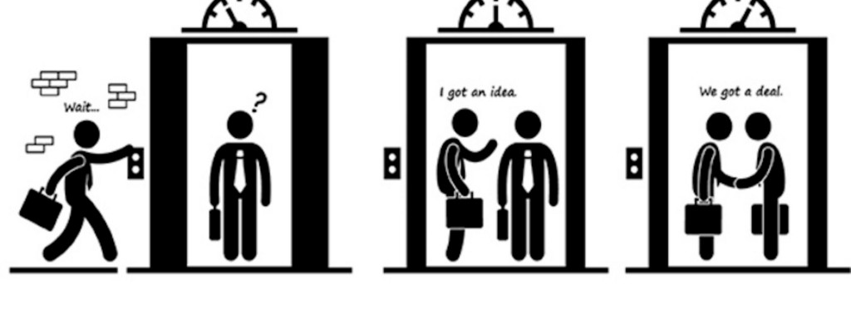
Pitch– 3 minutes MAX!!!

Slide 47
Crowdfunding platform မ်ားတြင္ ရွိသင့္ရွိထိုက္ေသာ အခ်က္မ်ားကို စစ္ေဆးျခင္း
(DUE DILIGENCE OF PLATFORMS)
လိုအပ္သည့္ ရန္ပံုေငြတည္ေဆာက္မႈပံုစံႏွင့္ကိုက္ညီသည့္ Crowdfunding platform မ်ား ကို ေဖာ္ထုတ္ၿပီး ယခင္က လုပ္ေဆာင္ခဲ့ဖူးေသာ စီမံကိန္းမ်ားကို ရွာေဖြပါ။
ဆက္စပ္လ်က္ရွိေသာ စီမံကိန္းမ်ားကို ေလ့လာၿပီး ေအာင္ျမင္ခဲ့ေသာ စီမံကိန္းမ်ားႏွင့္ မေအာင္ျမင္ခဲ့ေသာ စီမံကိန္းမ်ားကို ေလ့လာပါ။
ပလက္ေဖာင္းကို အနီးကပ္ေလ့လာပါ (ေပးထားေသာ အခ်က္အလက္မ်ား၊ ရန္ပံုေငြေပးအပ္ေသာ လုပ္ငန္းစဥ္၊ အခေၾကးေငြ ေပးေဆာင္ရသည့္ ပံုစံမ်ား၊ ဥပေဒေရးရာ သတ္မွတ္ခ်က္မ်ား - အခ်က္အလက္မ်ားကို ရရွိရန္ ဦးစြာ မွတ္ပံုတင္စာရင္းေပးရန္ လိုအပ္ပါသည္)။
စီမံကိန္းမ်ား၊ ရန္ပံုေငြပမာဏ၊ ေအာင္ျမင္မႈ အတိုင္းအတာ၊ ပထဝီဝင္အေနအထားအရ ေဒသအလိုက္ အေလးေပးမႈႏွင့္ အျခားေသာ သမိုင္းေၾကာင္းအခ်က္အလက္မ်ားႏွင့္သက္ဆိုင္ေသာ ကိန္းဂဏန္းအခ်က္အလက္မ်ားကို ေလ့လာပါ။
ကမ္ပိန္းအတြက္ သင့္ေတာ္ေသာ ပလက္ေဖာင္း တစ္ခု သို႔မဟုတ္ တစ္ခုထက္ပိုေသာ ပလက္ေဖာင္းမ်ားကို ထည့္သြင္းစဥ္းစားကာ ဆံုးျဖတ္ပါ။

Slide 48
လုပ္ငန္းအတြက္ ရွိသင့္ရွိထိုက္ေသာ အခ်က္မ်ားကို စစ္ေဆးျခင္း
(DUE DILIGENCE OF THE FIRM)
သေဘာတူညီခ်က္မ်ား/သတ္မွတ္ခ်က္ပံုစံမ်ား - ရွိသင့္ရွိထိုက္ေသာ အခ်က္မ်ားကို စစ္ေဆးျခင္း မျပဳမီ လုပ္ငန္းမ်ားတြင္ လက္မွတ္ေရးထိုးထားေသာ သတ္မွတ္ခ်က္ပံုစံစာရြက္မ်ားရွိရန္ လိုအပ္ပါသည္။ (စစ္ေဆးမႈလုပ္ငန္းစဥ္ ေအာင္ျမင္ပါက စာခ်ဳပ္ပါသတ္မွတ္ခ်က္မ်ား ခ်မွတ္ရန္ သတ္မွတ္ခ်က္ပံုစံမ်ား ေရးသားထားရပါမည္)
ရွိသင့္ရွိထိုက္ေသာ အခ်က္မ်ားကို စစ္ေဆးျခင္း - ဤလုပ္ငန္းစဥ္တြင္ စီးပြားေရးလုပ္ငန္း၏ သေဘာသဘာဝမ်ားကို ေဖာ္ထုတ္ရန္ အေျခခံသံုးသပ္ခ်က္မ်ားပါဝင္ပါသည္။ အမ်ားအားျဖင့္ ေအာက္ပါအခ်က္အလက္မ်ား ပါဝင္ေလ့ရွိပါသည္။
စီမံခန္႔ခြဲမႈအဖြဲ႕မွ သံုးသပ္အကဲျဖတ္ခ်က္
ဘ႑ာေရးစာရင္းမ်ားကို စာရင္းစစ္ေဆးထားခ်က္
နည္းပညာ သံုးသပ္အကဲျဖတ္ခ်က္
ဥာဏမူပိုင္ခြင့္ဆိုင္ရာ ဆန္းစစ္ေလ့လာခ်က္
လက္ရွိ ဝယ္ယူသူမ်ားမွ အႀကံျပဳခ်က္မ်ားကို သံုးသပ္အကဲျဖတ္ခ်က္မ်ား

Slide 49
တန္ဖိုးျဖတ္ျခင္း
(VALUATION)
စီးပြားေရးလုပ္ငန္းကိုယ္တိုင္မွ မိမိလုပ္ငန္းကို ျပန္လည္တန္ဖိုးျဖတ္ျခင္း - အရင္းအႏွီးပူးေပါင္းမတည္ရန္ ဖန္တီးထားသည့္ ပလက္ေဖာင္းမွ လုပ္ငန္းအေပၚ လႊမ္းမိုးႏိုင္ျခင္းလည္း ျဖစ္ႏိုင္သလို ကိုယ္ပိုင္နည္းလမ္းလည္း ရွိႏိုင္ပါသည္။ ဘ႑ာေရးစီမံမႈပံုစံေပၚမူတည္၍ (ေၾကြးၿမီေခ်းယူျခင္း၊ ဆုခ်ီးျမွင့္ျခင္း၊ ရွယ္ယာခြဲေဝျခင္း) နည္းလမ္းအမ်ိဳးမ်ိဳး ရွိႏိုင္သည္။
Crowdfunding platforms မ်ားသည္ အမ်ားအားျဖင့္ စံသတ္မွတ္ထားေသာ စာခ်ဳပ္စာတမ္းပံုစံမ်ားျဖင့္ စတင္ကာ လုပ္ငန္းစဥ္မ်ား ရိုးရွင္းေစရန္ စီစဥ္လုပ္ေဆာင္ရပါသည္။ အေကာင္းဆံုး ေရွ႕ေနပင္လၽွင္ အက်ိဳးစီးပြားအားလံုးကို ကိုက္ညီျပည့္မီေအာင္ အၿမဲလုပ္ေဆာင္ႏိုင္ျခင္းမရွိေသာ္လည္း ဥပေဒေရးရာ အႀကံျပဳခ်က္မ်ားမရွိလၽွင္ လိုလားေသာ အက်ိဳးစီးပြားမ်ား ရရွိေအာင္ လုပ္ေဆာင္ႏိုင္မည္မဟုတ္ပါ။

Slide 50
CROWDFUNDING:
အက်ိဳးရလာဒ္မ်ား
“ေစ်းႏႈန္းသင့္တင့္ေသာ ေငြေၾကးပမာဏ” ကိုလက္လွမ္းမီျခင္း
ပမာဏာနည္းေသာေၾကာင့္ စြန္႔စားမႈအေျပာင္းအလဲျဖစ္ျခင္း
ေငြေၾကးအေထာက္အပံ့ ပမာဏာမ်ားျပား ႏုိင္ေျခရွိျခင္း
ပရိသတ္မ်ား ရရွိျခင္း၊ လူအမ်ားထံ ေပါက္ေရာက္ျခင္း
လူမႈေရးႏွင့္ ေရရွည္တည္တံ့ေၾကာင္း အေထာက္အထား တည္ေဆာက္ႏုိင္ျခင္း

Slide 51
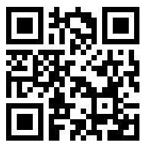
READY TO
KAHOOT!
IT?
Please go to http://kahoot.it with your smartphone or use the QR-Code.

Slide 52
ယေန႔ crowdfunding သင္ခန္းစာမွ မည္သည္တို႔ကို အဓိကရရွိလိုက္သနည္း။

Slide 53
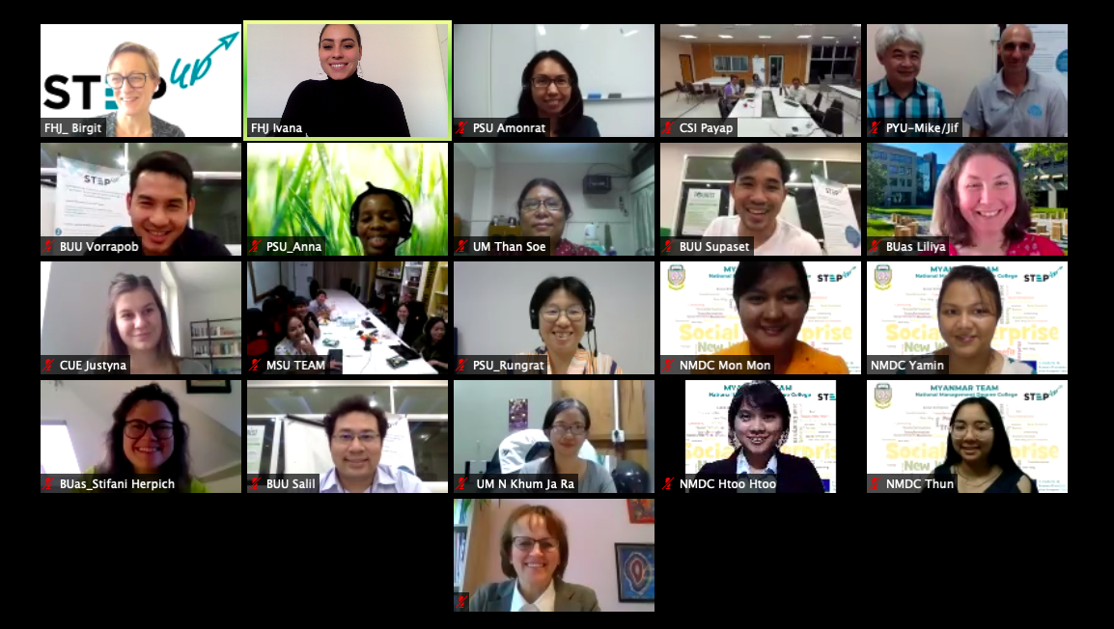

Slide 54
THANK YOU FOR YOUR ATTENTION AND COLLABORATION

